Slide 1
מבני נתונים ואלגירותמים 2 תירגול: שידוך מקסימום וכיסוי בצמתים ממושקל בגרף דו"צ

Slide 2

שידוך מקסימום בגרף דו"צ
גרף דו-צדדי $G=\left(L∪R,E\right)$:
קבוצת הצמתים של מחולקת לשני תתי קבוצות או צדדים $L$ ו- $R$.
הקשתות שלו מחברות בין צמתים השייכים לצדדים שונים, כלומר $E⊆L×R$.
שידוך:
תת קבוצה של קשתות $M$ שזרות בצמתים
כל צמת נוגע בלא יותר מקשת אחת מ- $M$.
שידוך מקסימום:
שידוך שגודלו מירבי.
שידוך מושלם:
שידוך $M$ שמקיים $\left|M\right|=\left|L\right|=\left|R\right|$.

Slide 3

דוגמא
לצער בעלי חיים הגיעו 100 משפחות במטרה לאמץ כלב. בכלבייה יש 100 כלבים לאימוץ ולכל משפחה רשימה של כלבים אותם היא מוכנה לאמץ.
מצאו אלגוריתם שימצא את מספר האימוצים המקסימלי האפשרי.

Slide 4
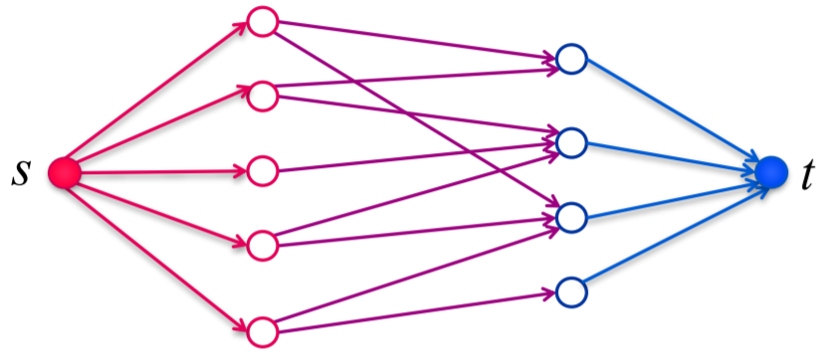
דוגמא
נייצג את המשפחות והכלבים בגרף דו צדדי G = (U, W, E):
המשפחות יהיו בצד השמאלי של הגרף
הכלבים בצד הימני של הגרף
הקשתות ייצגו את רשימת הכלבים אותה כל משפחה מוכנה לאמץ ויהיו מכוונות משמאל לימין.
בהינתן הגרף G נבנה רשת זרימה H באופן הבא:
נוסיף קודקוד S וניצור קשתות ממנו לכל קודקודי U
נוסיף קודקוד t וניצור קשתות אליו מכל קודקודי W
ניתן לכל הקשתות קיבול 1
U
W

Slide 5

דוגמא
קיבלנו רשת זרימה, נריץ עליה אלג' למציאת זרימה מקסימאלית מ-S ל-t
כפי שהוכח בהרצאה מתקיים שאם f היא זרימה שלמה ב-H, אז קיים שידוך ב- $G$ כך ש- $\left|M\right|=\left|f\right|$.

Slide 6
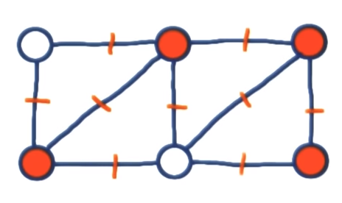

בעיית הכיסוי בצמתים
יהי G=(V,E) , גרף לא מכוון. $U⊆V$ נקרא כיסוי בצמתים (Vertex Cover) של הגרף אם לכל קשת $\left(u,v\right)∈E$ מתקיים
$u∈U$ או $v∈U$ .
במילים אחרות, סילוק $U$ מהגרף מותיר אותו חסר קשתות.

Slide 7
הגדרת הבעיה
הבעיה: בהינתן גרף עם משקלים על הצמתים מצא VC במשקל מינימלי.
הערות:
ניתן להניח שהמשקלים אי-שליליים
בגרף כללי הבעיה היא NP-קשה
נפתור את בעיית הכיסוי בצמתים בגרף דו צדדי.
נשתמש בזרימה על מנת לפתור את הבעיה.

Slide 8
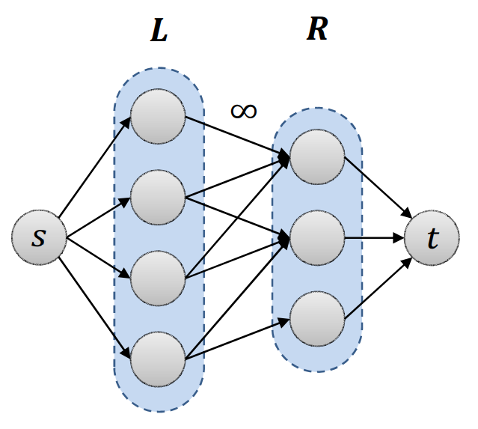
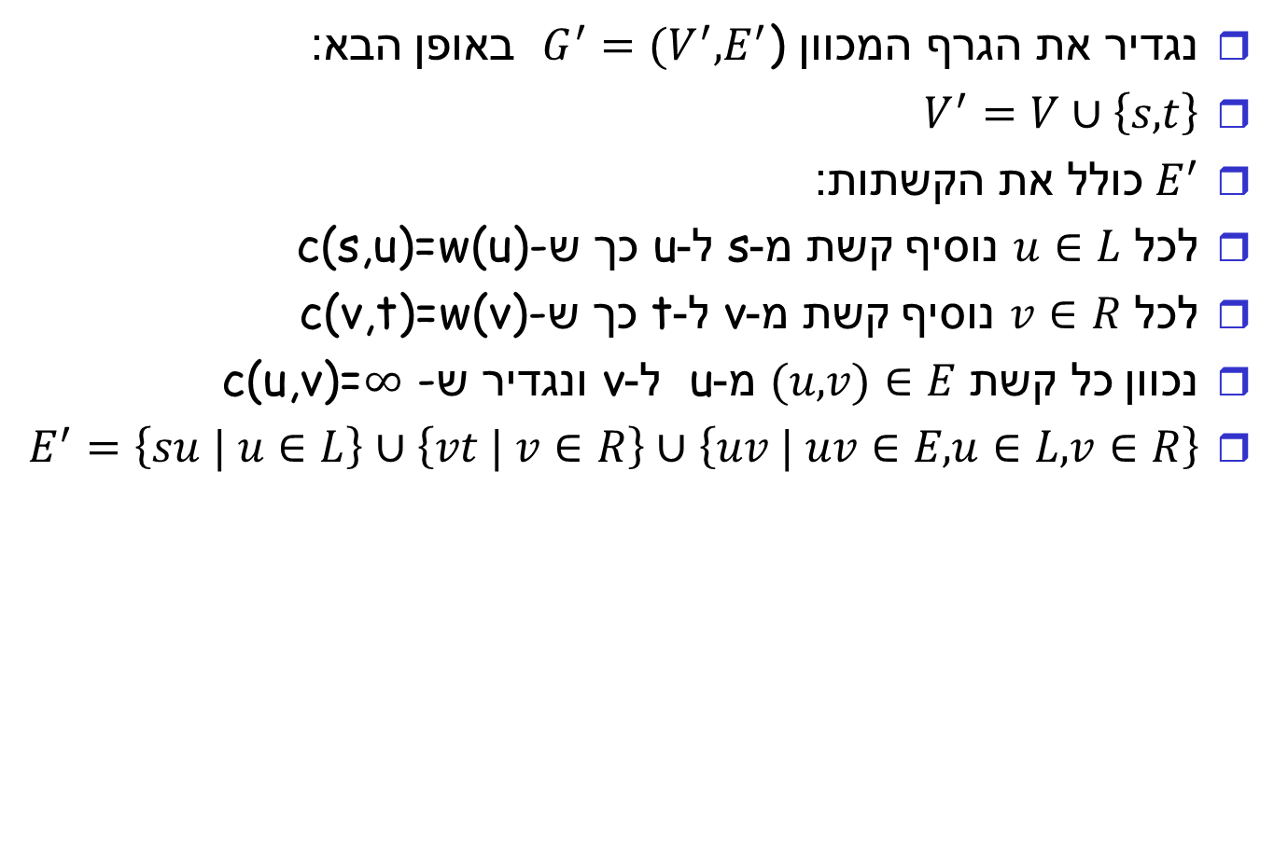
שלב 1- בניית רשת N
נגדיר את הגרף המכוון $G^{′}=(V^{′},E^{′}$) באופן הבא:
$V^{′}=V∪\left\{s,t\right\}$
${ E}^{′}$כולל את הקשתות:
לכל $u∈L$ נוסיף קשת מ-s ל-u כך ש c(s,u)=w(u)-
לכל $v∈R$ נוסיף קשת מ-v ל-t כך ש c(v,t)=w(v)-
נכוון כל קשת $(u,v)∈E$ מ- u ל- vונגדיר ש c(u,v)=$∞$ -
$E^{′}=\left\{su | u∈L\right\}∪\left\{vt | v∈R\right\}∪\left\{uv | uv∈E,u∈L,v∈R\right\}$

Slide 9



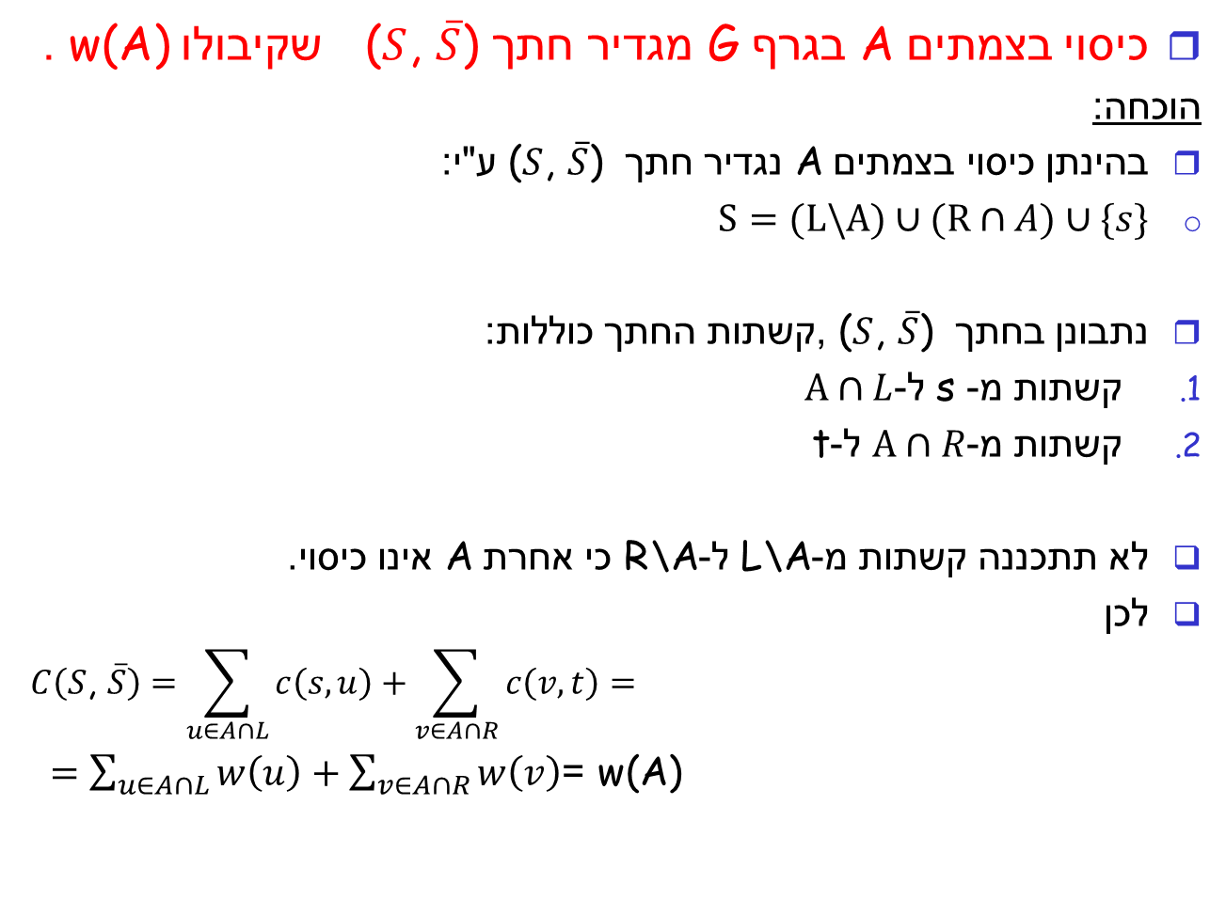




טענה 1
כיסוי בצמתים A בגרף G מגדיר חתך ($S$, $\overline{S}$) שקיבולו w(A) .
הוכחה:
בהינתן כיסוי בצמתים A נגדיר חתך ($S$, $\overline{S}$) ע"י:
$S=(L\backslash A)∪(R∩A)∪\{s\}$
נתבונן בחתך ($S$, $\overline{S}$) ,קשתות החתך כוללות:
קשתות מ-s ל- $A∩L$
קשתות מ-$A∩R$ ל-t
לא תתכננה קשתות מ-L\A ל-R\A כי אחרת A אינו כיסוי.
לכן
$$C\left(S\text{, }\overline{S}\right)=\sum_{u∈A∩L}{c\left(s,u\right)}+\sum_{v∈A∩R}{c\left(v,t\right)}=$$
$=\sum_{u∈A∩L}{w\left(u\right)}+\sum_{v∈A∩R}{w\left(v\right)}$= w(A)
L
R
$$L\backslash A$$
$$R⋂A$$
s
t
$$L⋂A$$
$$R\backslash A$$

Slide 10


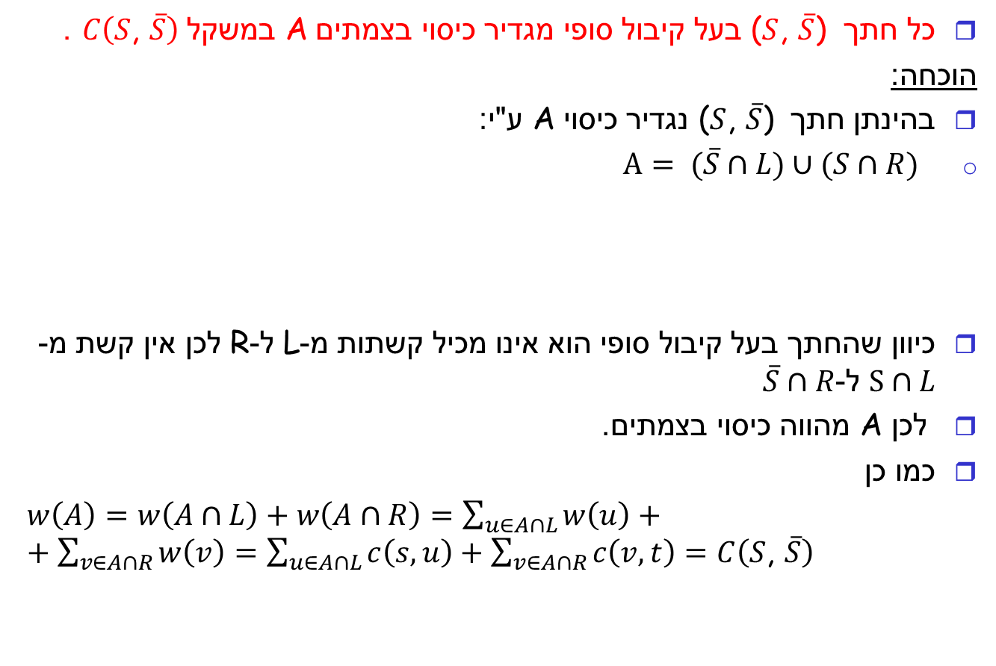

טענה 2
כל חתך ($S$, $\overline{S}$) בעל קיבול סופי מגדיר כיסוי בצמתים A במשקל $C\left(S\text{, }\overline{S}\right)$.
הוכחה:
בהינתן חתך ($S$, $\overline{S}$) נגדיר כיסוי A ע"י:
$A= (\overline{S}∩L)∪(S∩R)$
כיוון שהחתך בעל קיבול סופי הוא אינו מכיל קשתות מ-L ל-R לכן אין קשת מ-$S∩L$ ל-$\overline{S}∩R$
לכן A מהווה כיסוי בצמתים.
כמו כן
$w\left(A\right)=w\left(A∩L\right)+w\left(A∩R\right)=\sum_{u∈A∩L}{w\left(u\right)+}+\sum_{v∈A∩R}{w\left(v\right)=\sum_{u∈A∩L}{c\left(s,u\right)}+\sum_{v∈A∩R}{c\left(v,t\right)}=C\left(S\text{, }\overline{S}\right)}$
L
R
$$R⋂S$$
s
t
$$L⋂\overline{S}$$

Slide 11
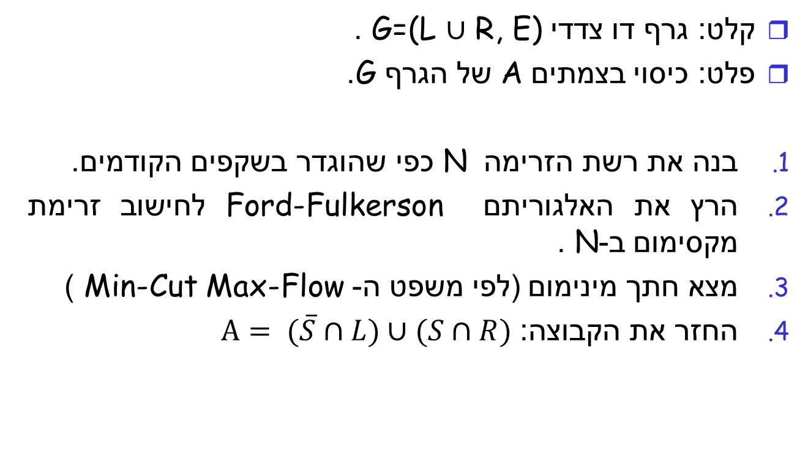
האלגוריתם למציאת VC מינימום
קלט: גרף דו צדדי G=(L $∪$ R, E) .
פלט: כיסוי בצמתים A של הגרף G.
בנה את רשת הזרימה N כפי שהוגדר בשקפים הקודמים.
הרץ את האלגוריתם Ford-Fulkerson לחישוב זרימת מקסימום ב-N .
מצא חתך מינימום (לפי משפט ה-Min-Cut Max-Flow )
החזר את הקבוצה: $A= (\overline{S}∩L)∪(S∩R)$

Slide 12
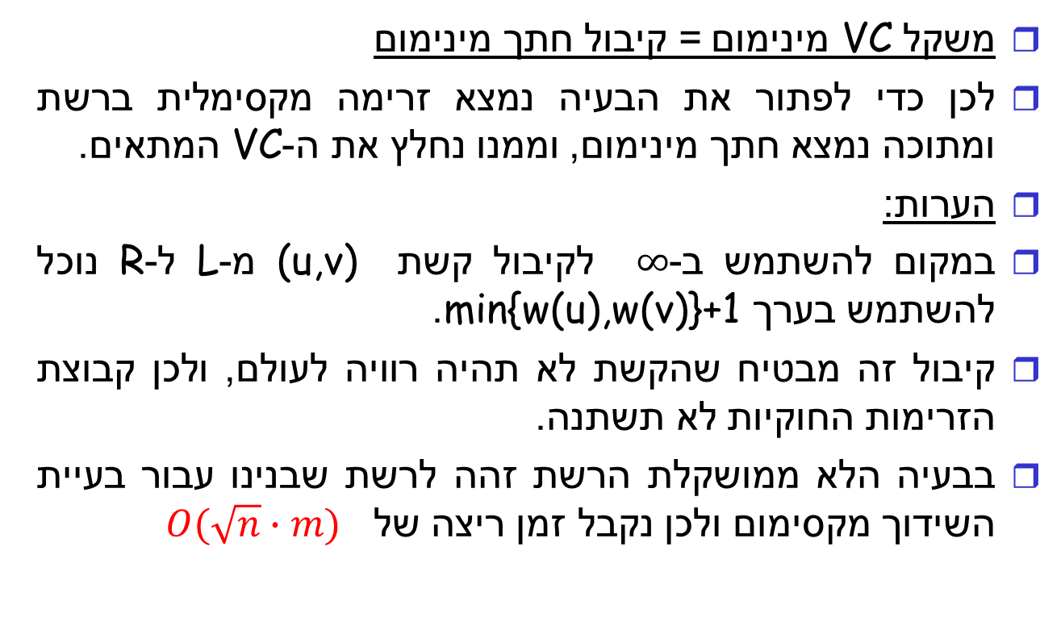
מסקנה
משקל VC מינימום = קיבול חתך מינימום
לכן כדי לפתור את הבעיה נמצא זרימה מקסימלית ברשת ומתוכה נמצא חתך מינימום, וממנו נחלץ את ה-VC המתאים.
הערות:
במקום להשתמש ב- $∞$ לקיבול קשת (u,v) מ-L ל-R נוכל להשתמש בערך min{w(u),w(v)}+1.
קיבול זה מבטיח שהקשת לא תהיה רוויה לעולם, ולכן קבוצת הזרימות החוקיות לא תשתנה.
בבעיה הלא ממושקלת הרשת זהה לרשת שבנינו עבור בעיית השידוך מקסימום ולכן נקבל זמן ריצה של $O(\sqrt{n}∙m)$

Slide 13
מבני נתונים ואלגירותמים 2 תירגול: Fast matrix multiplication
Based on: Introduction to Algorithms
by Cormen, Leiserson, Rivest, and Stein

Slide 14
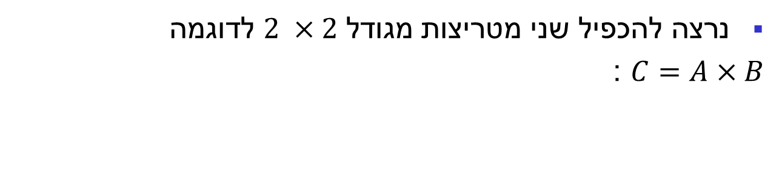
הכפלת מטריצות בסיסית
נרצה להכפיל שני מטריצות מגודל $2 ×2$ לדוגמה
$C=A×B$ :
c₁₁ c₁₂
c₂₁ c₂₂
a₁₁ a₁₂
a₂₁ a₂₂
b₁₁ b₁₂
b₂₁ b₂₂
=
c₁₁ = a₁₁b₁₁ + a₁₂b₂₁
c₁₂ = a₁₁b₁₂ + a₁₂b₂₂
c₂₁ = a₂₁b₁₁ + a₂₂b₂₁
c₂₂ = a₂₁b₁₂ + a₂₂b₂₂
ניתן לבצע הכפלת מטריצות מגודל 2x2עם 8 פעולות כפל.

Slide 15
הכפלת מטריצות בסיסית
Algorithm
void matrix_mult (){
for (i = 1; i <= N; i++) {
for (j = 1; j <= N; j++) { compute C_{i,j}; }
}}
Time analysis

Slide 16
אלגוריתם הפרד-ומשול פשוט להכפלת מטריצות
נשתמש באלגוריתם הפרד-ומשול לחשב את תוצאת המטריצה C =A∙B
יהיו A ו B שני מטריצות מגודל n×n, כאשר n חזקה של 2
נחלק את A,B ו C לארבע מטריצות מגודל n/2 X n/2
c₁₁ c₁₂
c₂₁ c₂₂
a₁₁ a₁₂
a₂₁ a₂₂
b₁₁ b₁₂
b₂₁ b₂₂
=
בכל אחד מארבעת המכפלות הנ"ל מופיעים שני מכפלות של מטריצות מגודל n/2 x n/2 וחיבור של התוצאות מגודל n/2 x n/2
c₁₁ = a₁₁b₁₁ + a₁₂b₂₁
c₂₁ = a₂₁b₁₁ + a₂₂b₂₁
c₁₂ = a₁₁b₁₂ + a₁₂b₂₂
c₂₂ = a₂₁b₁₂ + a₂₂b₂₂

Slide 17
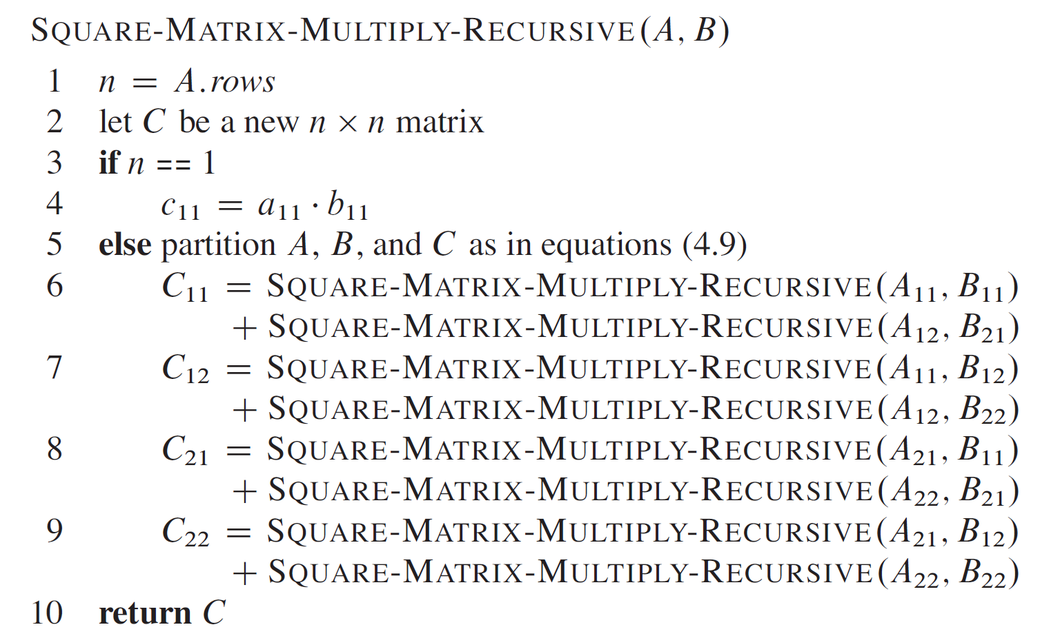
אלגוריתם הפרד-ומשול פשוט להכפלת מטריצות

Slide 18
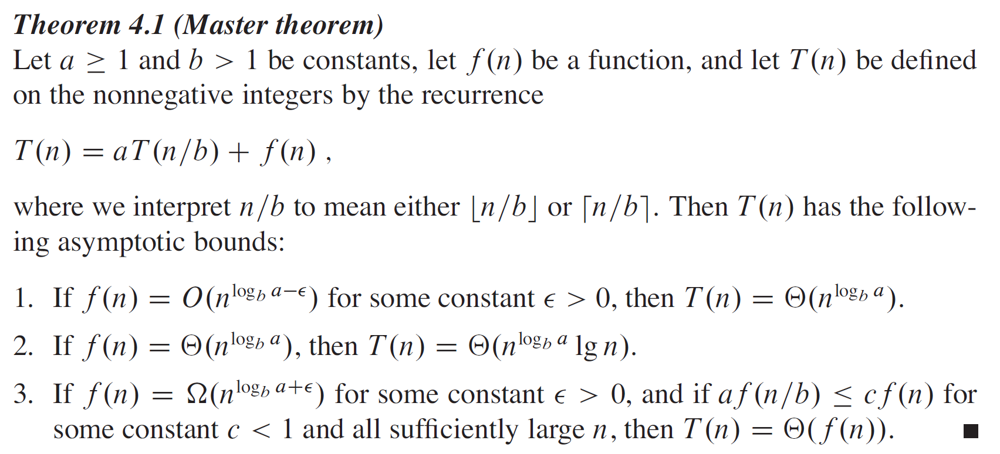
שיטת האב (המאסטר) - תזכורת

Slide 19
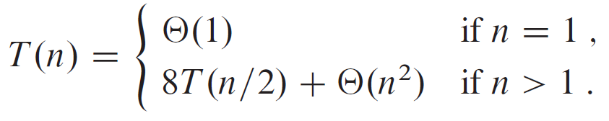
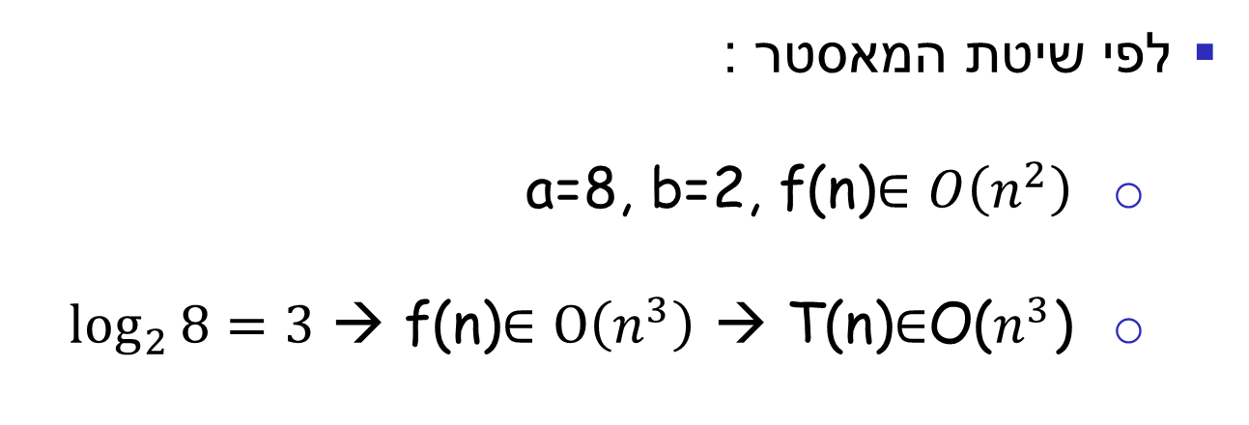
ניתוח סיבוכיות
נכתוב את משוואת הרקורסיה להכפלת מטריצות:
לפי שיטת המאסטר :
a=8, b=2, f(n)$∈O\left(n^{2}\right)$
$\log_{2}{8=3}$ → f(n)$∈O\left(n^{3}\right)$ → T(n)$∈$O($n^{3}$)

Slide 20
Strassens’s Matrix Multiplication
בשנת 1969 סטרסן הראה כי ניתן לבצע כפל מטריצות מגודל 2x2 באמצעות 7 פעולות כפל ו – 18 פעולות חיבור או חיסור.
m₁+m₄-m₅+m₇ m₃+m₅
m₂+m₄ m₁+m₃-m₂+m₆
a₀₀ a₀₁
a₁₀ a₁₁
b₀₀ b₀₁
b₁₀ b₁₁
c₀₀ c₀₁
c₁₀ c₁₁
=
=
m₁ = (a₀₀+a₁₁)*(b₀₀+b₁₁)
m₅ = (a₀₀+a₀₁)*b₁₁
m₂ = (a₁₀+a₁₁)*b₀₀
m₆ = (a₁₀-a₀₀)*(b₀₀+b₀₁)
m₃ = a₀₀*(b₀₁-b₁₁)
m₇ = (a₀₁-a₁₁)*(b₁₀+b₁₁)
m₄ = a₁₁*(b₁₀-b₀₀)

Slide 21
Strassens’s algorithm
מטריצות הקלט A ו B וכן מטריצת התוצאה C יחולקו לתתי מטריצות מגודל n/2 x n/2
סיבוכיות זמן: O(1) לחישובי אינדקסים
A₁₁ A₁₂
A₂₁ A₂₂
B₁₁ B₁₂
B₂₁ B₂₂
C₁₁ C₁₂
C₂₁ C₂₂
=
Each block is (n/2)×(n/2)

Slide 22
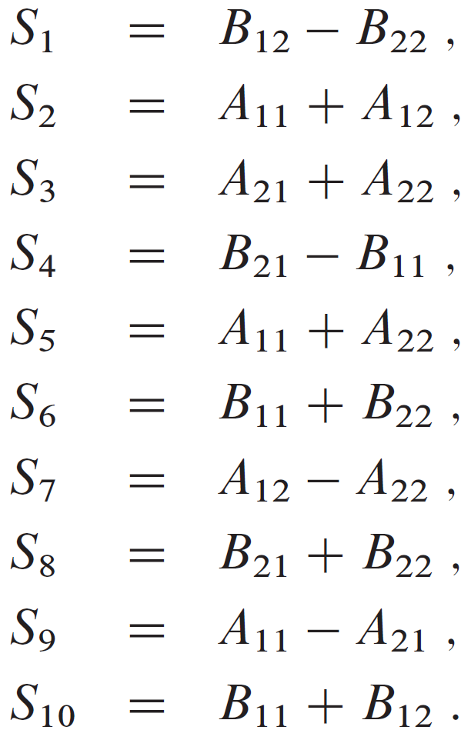
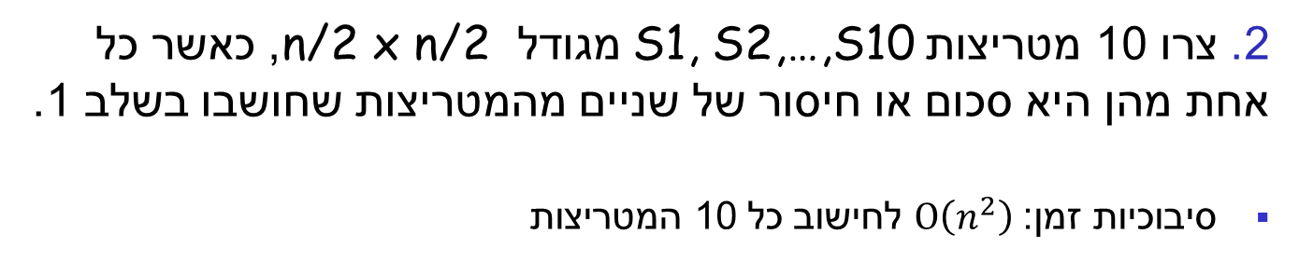
Strassens’s algorithm
2. צרו 10 מטריצות S1, S2,…,S10 מגודל n/2 x n/2 , כאשר כל אחת מהן היא סכום או חיסור של שניים מהמטריצות שחושבו בשלב 1.
סיבוכיות זמן: $O\left(n^{2}\right)$ לחישוב כל 10 המטריצות

Slide 23
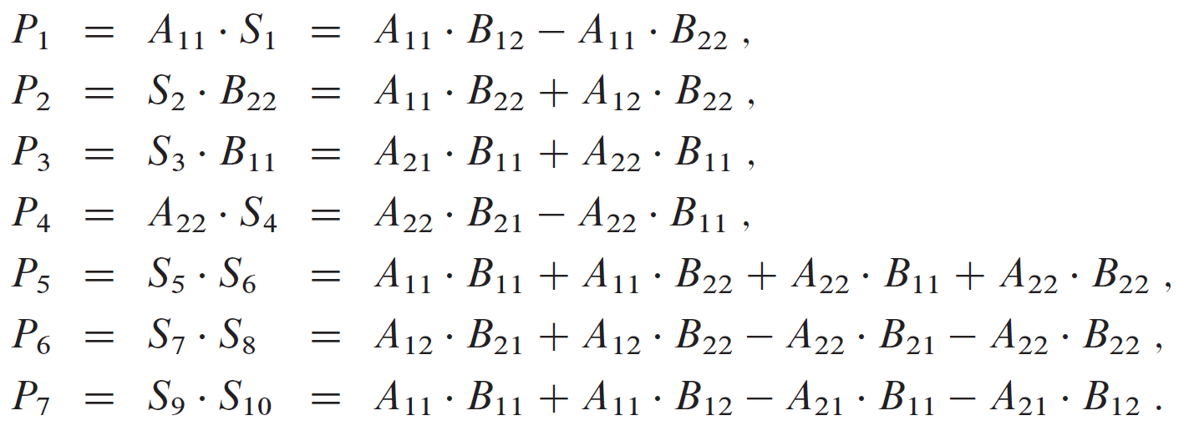
Strassens’s algorithm
3. ע"י שימוש בתתי המטריצות משלב 1, ו 10 המטריצות שחושבו בשלב 2, באופן רקורסיבי יחושבו 7 מכפלות של מטריצות לתוך P1,P2,..P7 .
כל מטריצת תוצאה Pi היא מגודל n/2 x n/2

Slide 24

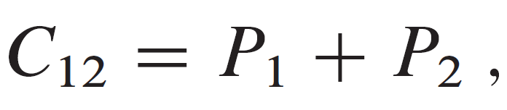
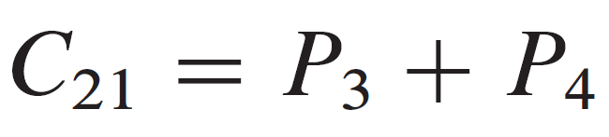
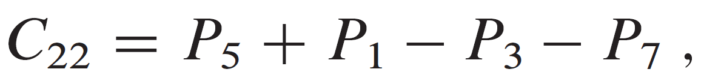
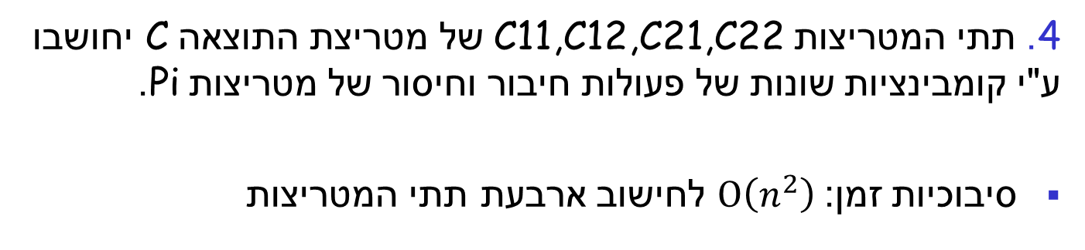
Strassens’s algorithm
4. תתי המטריצות C11,C12,C21,C22 של מטריצת התוצאה C יחושבו ע"י קומבינציות שונות של פעולות חיבור וחיסור של מטריצות Pi.
סיבוכיות זמן: $O\left(n^{2}\right)$ לחישוב ארבעת תתי המטריצות

Slide 25
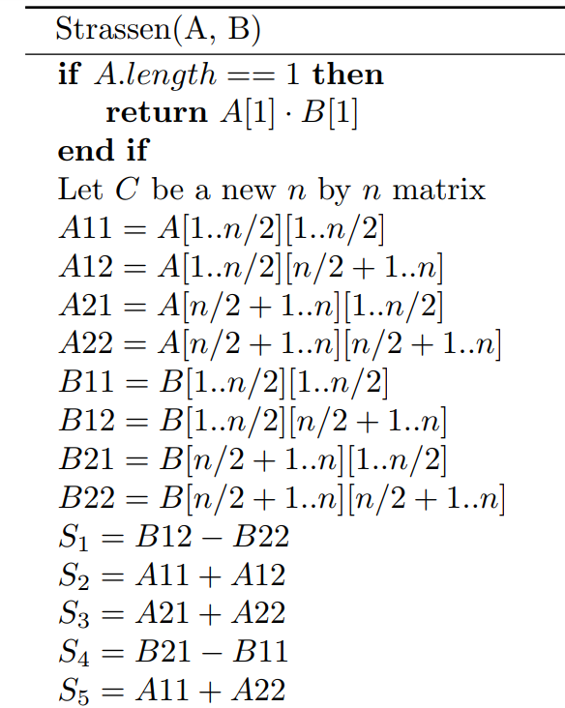
Strassen Algorithm

Slide 26
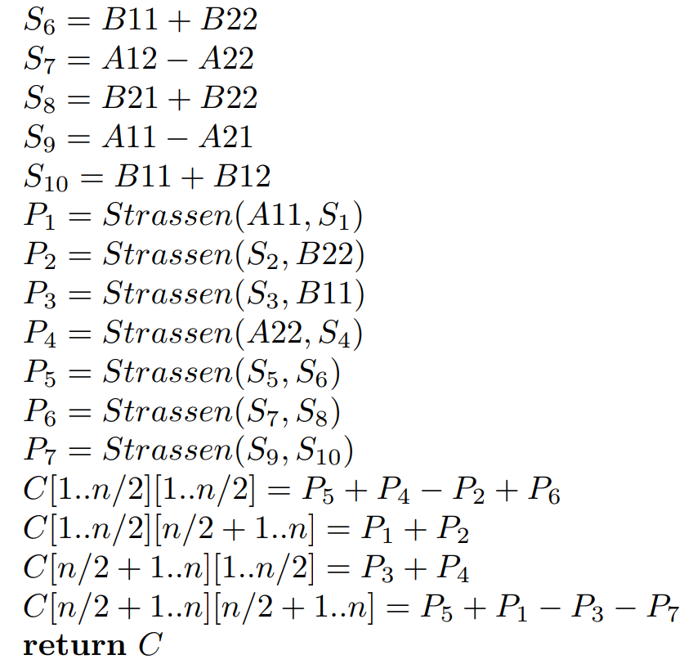
Strassen Algorithm

Slide 27
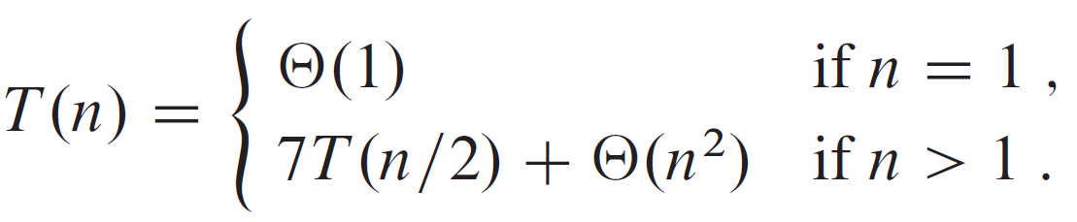
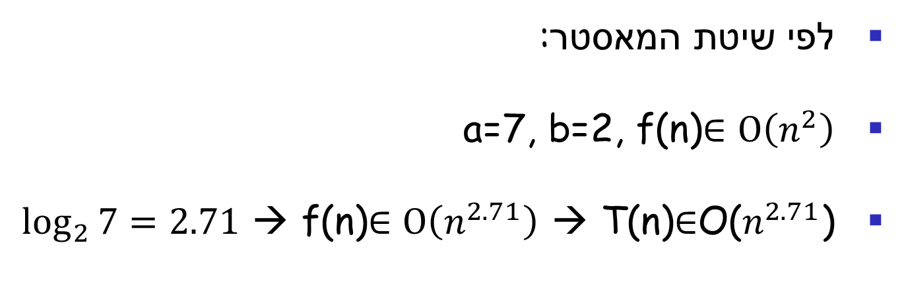
ניתוח סיבוכיות
נכתוב את משוואת הרקורסיה:
לפי שיטת המאסטר:
a=7, b=2, f(n)$∈O\left(n^{2}\right)$
$\log_{2}{7=2.71}$ → f(n)$∈O\left(n^{2.71}\right)$ → T(n)$∈$O($n^{2.71}$)

Slide 28
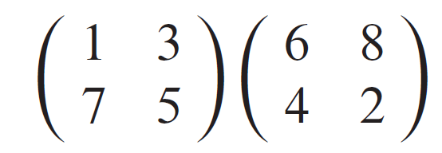
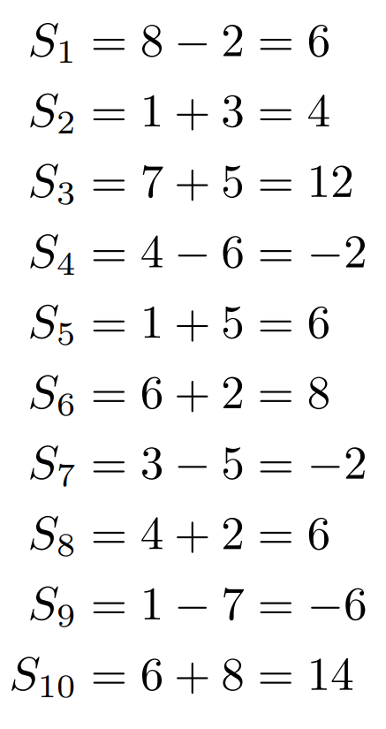
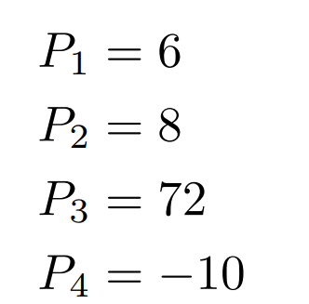
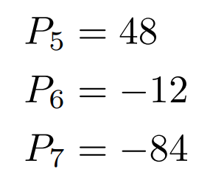
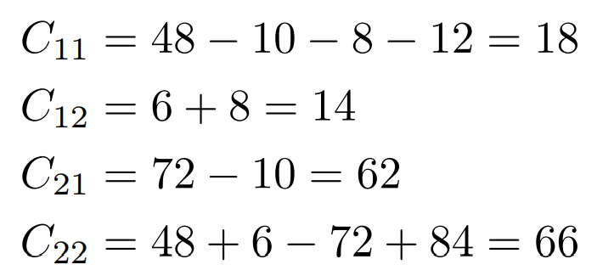
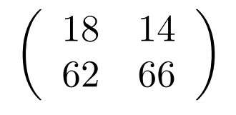
דוגמא 1
השתמשו באלגוריתם סטרסן להכפלת המטריצות
נקבל את מטריצת התוצאה

Slide 29

דוגמא 2
כיצד הייתם משנים את אלגוריתם סטרסן להכפלת מטריצות מגודל n x n עבור n שאינה חזקה של 2?
הראו שסיבוכיות האלגוריתם היא T(n)= Ѳ($n^{\log{7}})$.

Slide 30
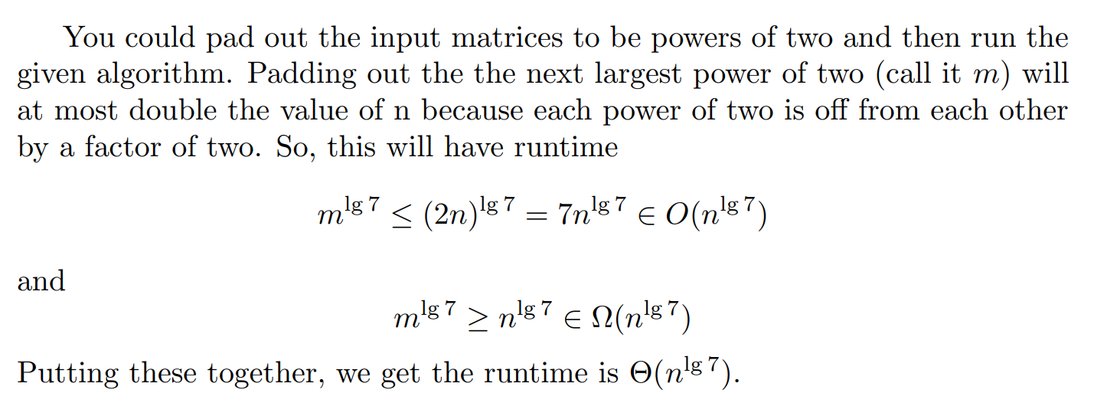
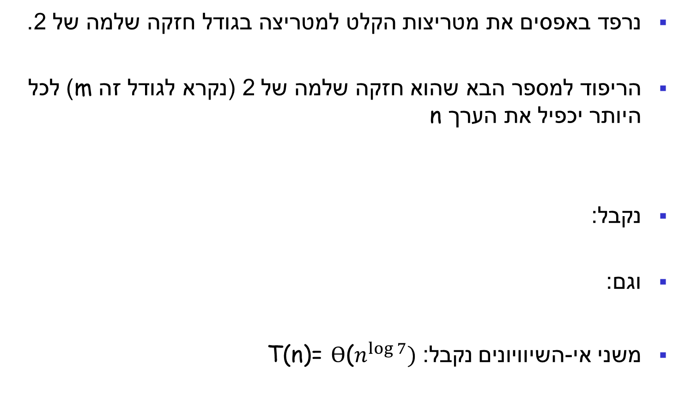
דוגמא 2
נרפד באפסים את מטריצות הקלט למטריצה בגודל חזקה שלמה של 2.
הריפוד למספר הבא שהוא חזקה שלמה של 2 (נקרא לגודל זה m) לכל היותר יכפיל את הערך n
נקבל:
וגם:
משני אי-השיוויונים נקבל: T(n)= Ѳ($n^{\log{7}})$

